Slide 1

Universidad Nacional de La Rioja
Carrera: Licenciatura e Ingeniería en Sistemas de Información
Prof. : Lic. Alejandra Espinosa
Nacimiento de la Ciencia de la computación
Teoría de la Ciencia de la computación
Teoría de autómatas

Slide 2
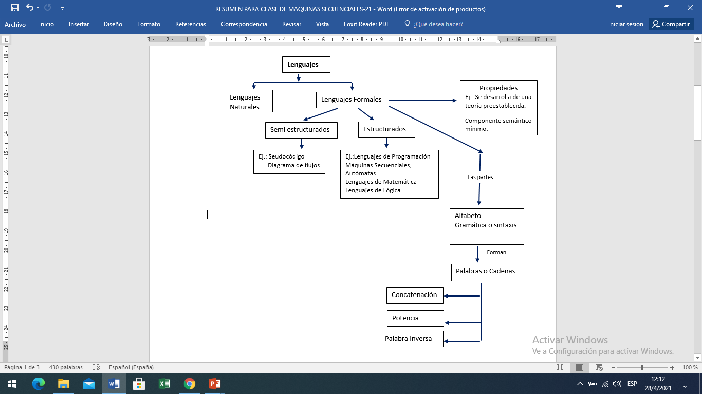
Repasando Lenguajes Formales

Slide 3
teorías que forman la ciencia de la computación
Teoría de Lenguajes Formales
Teoría de Autómatas (Estudio de máquinas de computación abstractas).
Teoría de la computación (estudio de la computabilidad y la complejidad)

Slide 4
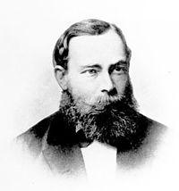
Un poco de historia
Lógica matemática
Friedrich Ludwig Gottlob Frege (1848-1945)
–Profesor en la Universidad de Jena (Alemania)
–En 1879 publicó Conceptografía (Begriffsschrift) ó Escritura de conceptos
–Desarrollo de la lógica de primer orden *
(operadores and, or, not, implicación, para-todo, existe)
–La notación que utilizaba era bastante complicada
* Una lógica de primer orden, es un sistema formal diseñado para estudiar la inferencia en los lenguajes de primer orden. Los lenguajes de primer orden son a su vez, lenguajes formales

Slide 5
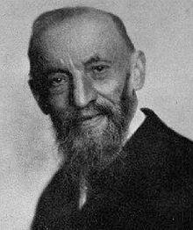
Un poco de historia
Lógica matemática
Giuseppe Peano (1858-1932)
–Profesor en la Universidad de Turín
y en la Academia Militar Real
–Matemático y filósofo, propuso la notación actual de la lógica y estudió los principios de la matemática.
–Escribió una enciclopedia con todas las fórmulas y teoremas conocidos en matemáticas

Slide 6
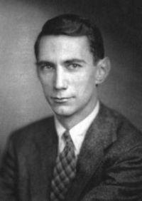
Un poco de historia
Teoría de autómatas
Claude Elwood Shannon (1916 –2001)
–Estudia en la U. Michigan. Profesor en el Instituto de Tecnología de Massachusetts (MIT)
–En 1938 publica A Symbolic Analysis of Relay and Switching Circuits. Aplicación de la lógica matemática a los circuitos electrónicos.
–En 1948 publica Una Teoría Matemática de la Comunicación. (establece un paralelismo entre el algebra de Boole y los circuitos de trasmisión)
Nacimiento de la Teoría de la Información
–En 1956 edita, junto a McCarthy, Automata Studies, sobre máquinas secuenciales y autómatas finitos.

Slide 7
Un poco de historia
Nos introducen a la teoría de autómatas
Autómatas Finitos Deterministas
––G. H. Mealy, Un método para sintetizar circuitos secuenciales.(1955)
–E.F. Moore, Gedanken experiments on sequential machines, en Automata Studies (1956)
Autómatas Finitos No Deterministas
–M.O. Rabin y D. Scott, Finite automata and their decision problems, IBM J. Research and Development, vol. 3 (1959)

Slide 8
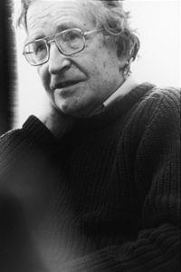
Un poco de historia
Lingüística
Noam Chomsky (1928 -)
–Profesor del Massachusetts Institute of
Technology (MIT)
–Conocido por su activismo político
–Doctorado en 1955 en la U. Harvard con la tesis Estructura lógica de la teoría lingüística (que no se publicó hasta 1975)
–En 1957 publica Estructuras sintácticas en el que aparece la clasificación de gramáticas (Jerarquía de Chomsky)
Actualmente tiene 95 años.
Noam Chomsky, en un intento por formalizar los lenguajes naturales estableció las base de la lingüística formal y con ello proporcionó una poderosa herramienta que facilitó la definición de los primeros lenguajes de programación que empezaban a surgir en esa época. (1950)

Slide 9
En nuestro curso estudiaremos: TEORÍA DE AUTÓMATAS
Se ocupa de clasificar y estudiar de modo sistemático diferentes tipos de Autómatas.
AUTÓMATA es un modelo de computación, una máquina de estados, una máquina abstracta, un dispositivo de control, que recibe como entrada un cadena de símbolos y los procesa, cambiando de estado y produciendo una salida que esta formada por una cadena de símbolos.
El resultado del cómputo puede ser :
•Una secuencia de acciones
•Una salida expresada en un cierto lenguaje
•Una respuesta de aceptación o rechazo de la entrada

Slide 10
Estudian diferentes niveles de autómatas entre los que podemos destacar:
Autómatas finitos (Los mas sencillos).
Autómatas de pilas.
Autómatas linealmente acotados.
Máquina de Turing (mas complejo, con mayor nivel computacional).

Slide 11
.
Un autómata puede servir entre otras cosas para determinar si una palabra pertenece o no a un determinado lenguaje.
(Por lo tanto las gramáticas nos permitirán definir lenguajes y los autómatas podrán reconocer las palabras de dichos lenguajes)

Slide 12
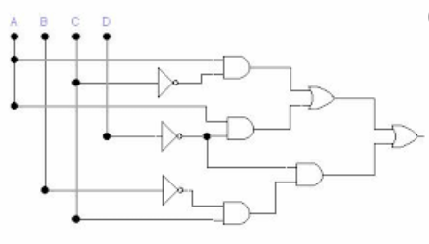
AUTÓMATAS FINITOS
Si hacemos una comparación:
En la rama combinacional de electrónica digital, el algebra de boole es una herramienta matemática que permite llevar a cabo la reducción de fórmulas lógicas.
En el caso de los circuitos secuenciales esta herramienta no es suficiente, necesitamos otra para minimizar estos circuitos, esa herramienta son los Autómatas Finitos, su objetivo es ocupar menos espacio requerido para almacenar cadenas muy largas, los autómatas finitos son un tipo de máquina secuencial.
Ejemplo: maquina de Mealy

Slide 13
Autómatas Finitos
Son máquinas teóricas(abstractas), modelos matemáticos de un sistema con entradas y salidas discretas, estas máquinas van cambiando de estados dependiendo de la entrada que reciben.
El sistema puede estar posicionado en cualquiera de un número finito de estados. El estado del sistema resume la información concerniente a estados anteriores y que es necesaria para determinar el comportamiento del sistema para entradas posteriores.

Slide 14
La teoría de autómatas es una herramienta para el diseño de sistemas de estados finitos y en la ciencia de la computación encontramos varios ejemplos.
El mecanismo de control de un ascensor es un sistema de estados finitos , el mecanismo conoce el piso en el que se encuentra, la dirección de movimiento (hacia arriba o hacia abajo) y el conjunto de demandas de servicio aún no satisfecha
Programas utilizados con frecuencia como los editores de texto y los analizadores de léxico que se encuentran en la mayoría de los compiladores son diseñados como sistemas de estados finitos.

Slide 15
Autómatas Finitos
Son máquinas teóricas, modelos matemáticos de un sistema que van cambiando de estados dependiendo de la entrada que reciben.
Autómatas Finitos Deterministas
AFD
Autómatas Finitos No Deterministas
AFND

Slide 16
.
AFD
Si para todo estado del autómata existe solo una transición definida, para cada símbolo del alfabeto
AFND
Si para algún estado del autómata existe más de una transición definida para cada símbolo del alfabeto
.

Slide 17
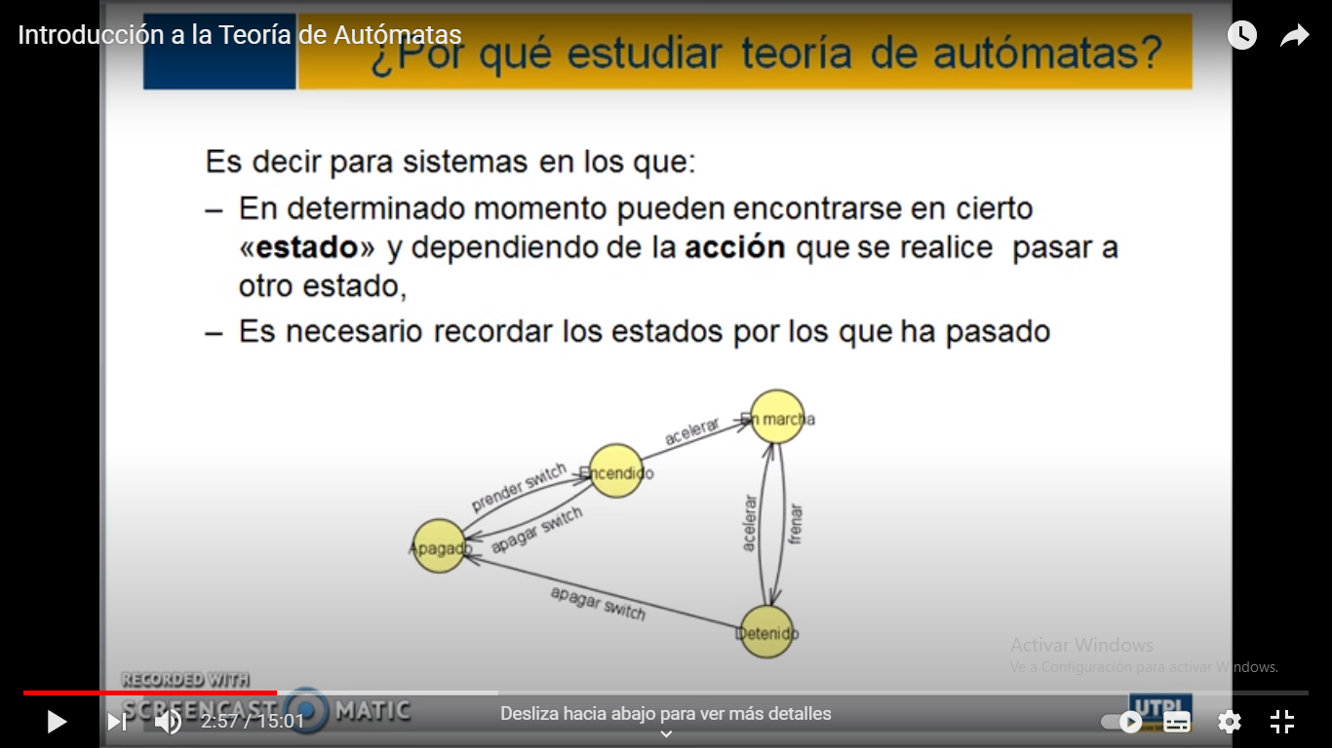
Ejemplo de uso afd
Poner en marcha un automóvil, detener, apagar
Reproductor de video
=
Esperando
Mostrar Película
Pausa

Slide 18
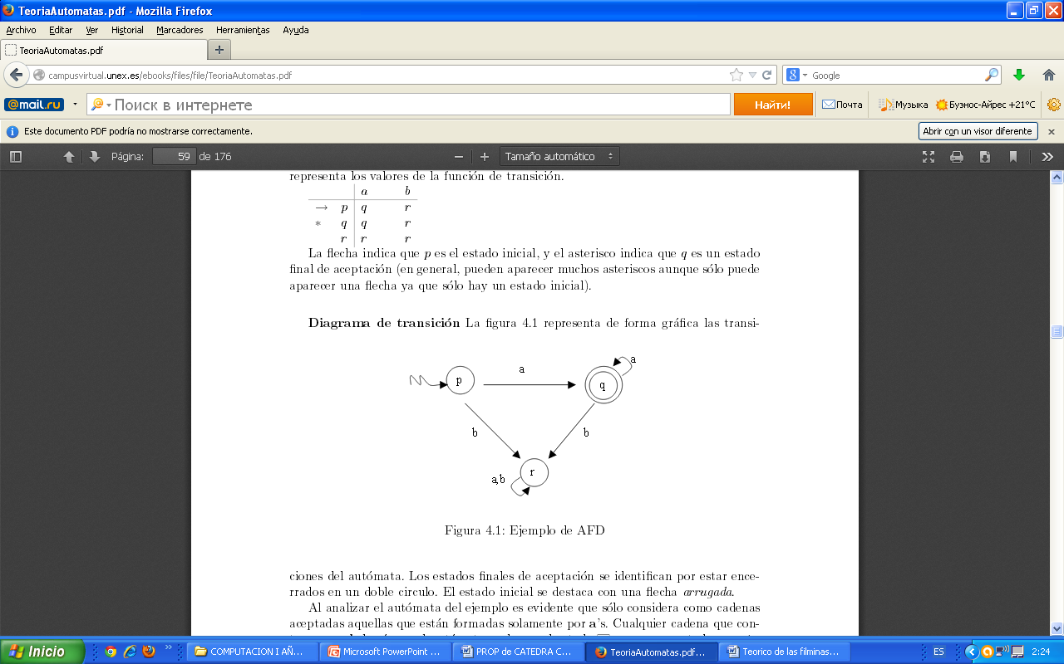
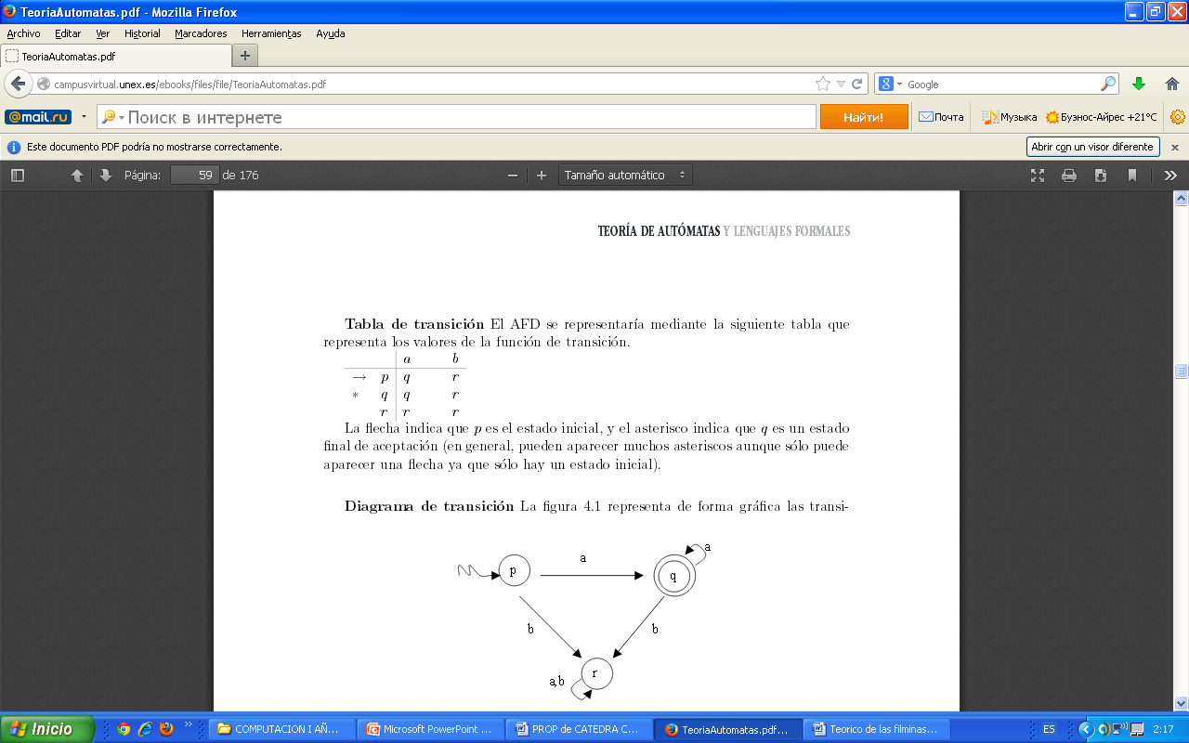
Existen dos formas de representar un AFD
DIAGRAMA DE TRANSICIÓN DE ESTADO
TABLA DE TRANSICIÓN
Son grafos dirigidos donde cada nodo del grafo corresponde a un estado.
Son tablas que representan los valores de la función de transición

Slide 19
¿Como esta compuesto un autómata finito?
Estas máquinas, son en esencia máquinas traductoras, ya que dada una cadena en la entrada generan otra cadena en la salida. esta compuestas por: • Dos cintas asociadas, una que permita alojar una cadena de símbolos a la entrada, que serán leídos uno por vez, y otra cinta que permita registrar las salidas que se irán produciendo en la ejecución de la máquina.
• Deberán contener un conjunto finito de estados, los que son capaces de memorizar, en cada momento la parte de la palabra de entrada leída en ese instante de tiempo, producir una salida y cambiar de estado producir una salida.

Slide 20
.
Es importante resaltar que en un determinado intervalo de tiempo, las máquinas secuenciales realizarán tres acciones que serán indivisibles (consideradas como una unidad), las cuales son:
Realizan una lectura sobre la cinta de entrada.
Grabar un símbolo en la cinta de salida
Cambiar de estado

Slide 21
.
Otro característica importante a destacar sobre este tipo de máquinas, es que no disponen de un estado inicial previsto, por lo tanto en el momento de comenzar su funcionamiento podrán hacerlo desde cualquiera de sus estados, produciendo eventualmente salidas diferentes.

Slide 22
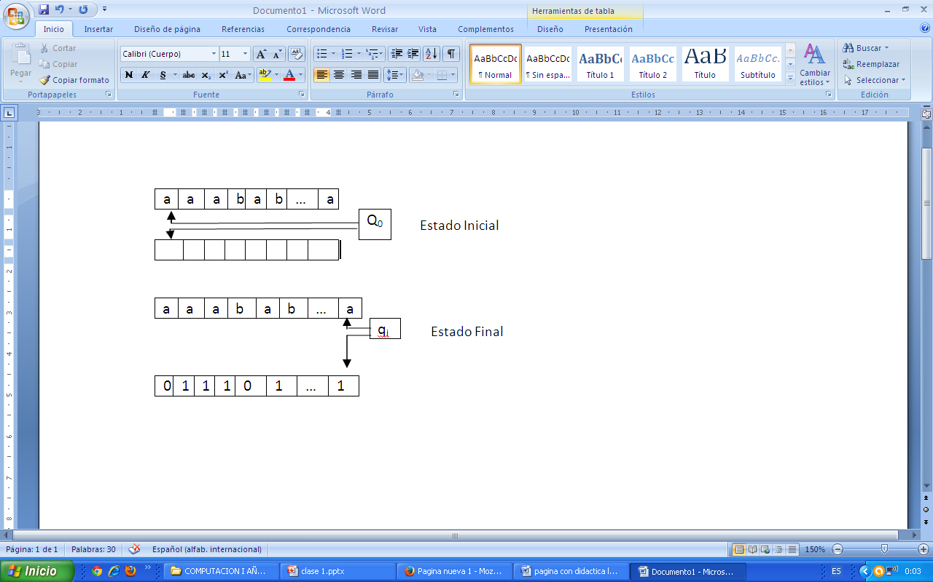
.

Slide 23
Definición Formal de Máquina Secuencial Se define mediante una quíntupla
M= (E,S,Q,f,g)
E= Conjunto de símbolos de entrada
S= Conjunto de símbolos de salida
Q= Conjunto finito de estados
f= Función de transición de estados, define, el proceso de cambio de estado en la máquina
f:Q x E Q (hace corresponder a un estado y una entrada, solo
un estado)
g= Función de transición de salida (hace corresponder a un estado y una entrada, solo un símbolo de salida)

Slide 24
.
Es una máquina abstracta capaz de:
Adoptar distintos Estados del conjunto Q.
Recibir la información del entorno, palabra Є E.
Actuar sobre el entorno (generando una salida), palabra que Є S.
El tiempo esta cuantificado en un instante t.

Slide 25
REGLA A TENER EN CUENTA: Al realizar un DIAGRAMA DE TRANSICIÓN DE ESTADO de un Autómatas Finitos Deterministas no puede darse que existan transiciones que partan del mismo Estado que sean iguales. (Es decir que para el mismo símbolo de entrada no puede tener 2 salidas)
A/1 qx A/1 SI SI
A/2 NO!!!
A/1 A/1
A/1 NO!!! B/1 SI
qz
qx
qx
qz
qx

Slide 26
Los dos tipos principales de máquinas secuenciales son:
.
Máquina de Mealy
La salida se produce en función del estado actual y de la entrada
Máquina de Moore
La salida
es solo en función del estado actual

Slide 27
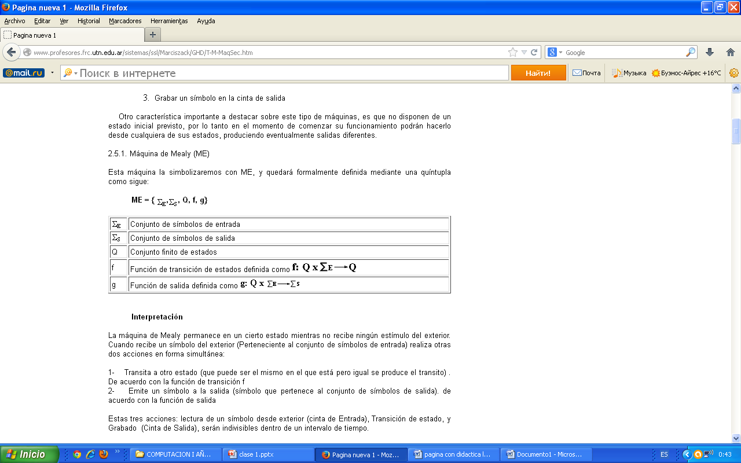
Máquina de Mealy (ME)

Slide 28
Interpretación del funcionamiento de la Maquina de Mealy
La máquina de Mealy permanece en un cierto estado mientras no recibe ningún estímulo del exterior pero cuando si lo recibe, realiza tres acciones:
Estas tres acciones: lectura de un símbolo desde exterior (cinta de Entrada), Transición de estado, y Grabado (Cinta de Salida), serán indivisibles dentro de un intervalo de tiempo.

Slide 29
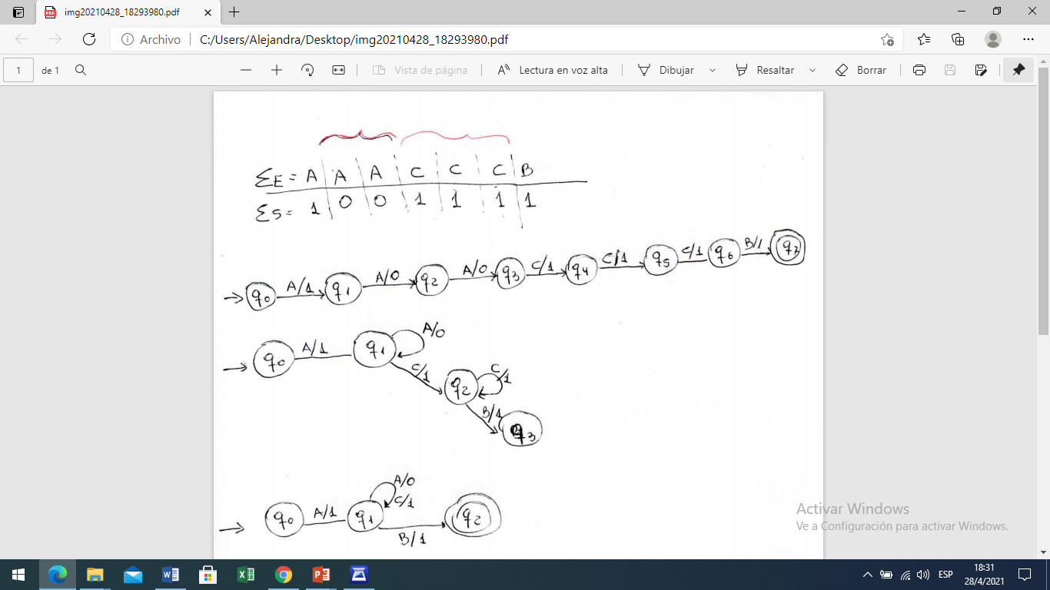
Dado una cadena de entrada y una cadena de salida, representar la máquina de mealy mediante diagrama de transición de estado

Slide 30
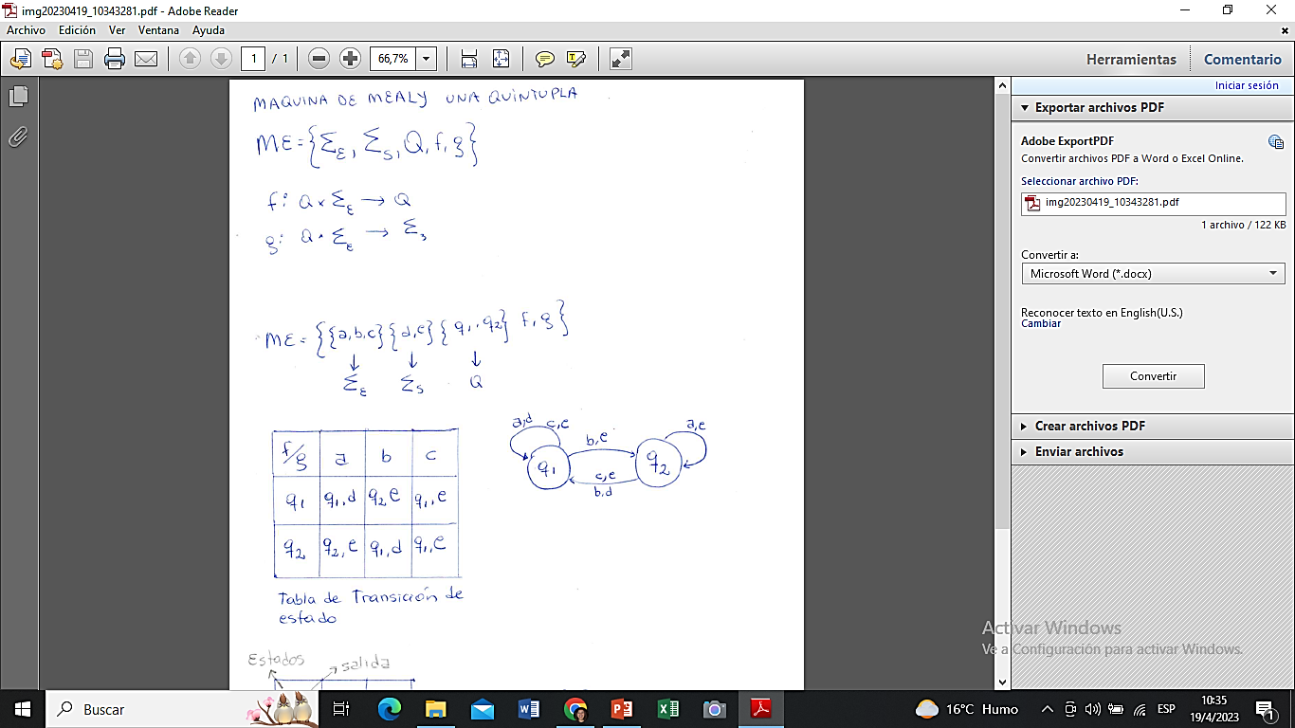
Ejercicios realizados en clase en el pizarrón
Dado una máquina de Mealy representada mediante un “Diagrama de transición de estado”, representarla mediante una “Tabla de Transición de estados”

Slide 31
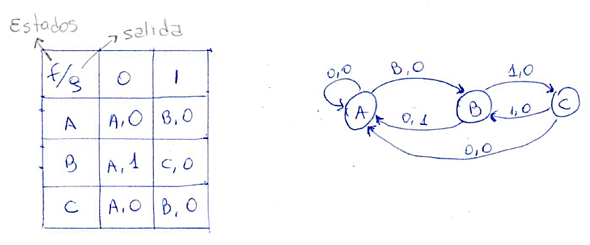
Ejercicios realizado en clase, en el pizarrón
Dada una máquina de Mealy representada mediante una “Tabla de Transición de Estados”, representarla mediante un “Diagrama de Transición de Estados”
1

Slide 32
Estas diapositivas se utilizó entre otros material audiovisuales perteneciente a:
Hilda Yelitza Contreras Zambrano
Magister Scientiae en Computación en Universidad de los Andes (Venezuela)

